Slide 1
MOBIUS BOOTCAMP 1기
PBL 결과발표
ISO 26262 기반 소프트웨어 V-모델 V&V 적용
ISO 26262 및 A-SPICE 기반 프로세스
전자식 차일드 락 시스템 (MBP-T05)
2026. 03. 22
현대모비스 x LIKELION

Slide 2
01. 팀 소개
박기준 (팀장)
김도균 / 김이안
이한결 / 이승욱
박찬석
MOBIUS BOOTCAMP 1기 | PBL 결과발표 | 2/10

Slide 3
02. 문제 정의
AS-IS (현재 문제점)
TO-BE (목표 상태)
▪ 문제점 1: 기계식 차일드 락의 수동 제어 불편
운전자가 뒷좌석에 직접 접근하여 개별 조작 필요 → 운전 중 불가
▪ 문제점 2: 사고·충돌 발생 시 뒷좌석 탈출 지연
기계식 잠금 시 비상 해제 수단 없어 인명 피해 위험 가중
▪ 문제점 3: 후방 위험 접근 정보와 하차 안전 연동 부재
후방 이륜차·차량 접근 중에도 뒷좌석 문이 열릴 수 있어 사고 위험
▪ 문제점 4: 점화 OFF 시 차일드 락 상태 인지 부재
하차 직전 잠금 상태 미인지로 아이가 내부에서 열기 불가
✔ 목표 1: 전자식 통합 차일드 락 제어 (FG-01)
운전석에서 원버튼 ON/OFF + 속도 기반 자동 잠금 (≥15 km/h)
✔ 목표 2: 사고 시 즉각 자동 해제 (ASIL B, FG-01)
충돌·에어백 신호 동시 감지 시 비상 해제 최우선 수행
✔ 목표 3: 후방 위험 연동 자동 보호 (FG-02)
후방 레이더 연동 — 위험 감지 시 자동 잠금 유지 & 운전자 경고
✔ 목표 4: 시동 OFF / 출발 시 상태 알림 (FG-02)
점화 OFF 및 출발 시 뒷좌석 점유 + CL 상태 1회 운전자 알림
핵심 연구 질문
ISO 26262 기능 안전을 준수하면서, 승객의 편의성과 하차 안전을 모두 충족하는 지능형 차일드 락 제어 시스템을 어떻게 설계·구현·검증할 것인가? → V-모델 기반 SRS↔SDD↔Code↔Test 양방향 추적성으로 답한다.
MOBIUS BOOTCAMP 1기 | PBL 결과발표 | 3/10

Slide 4
03. 솔루션 개요
지능형 센서 및 차량 상태 연동 제어 기반의 통합 하차 안전 솔루션 (FG-01 / FG-02)
C/C++ 기반 ISO 26262 및 FMEA/HAZOP 상위 기능 안전 분석 적용 모듈
1
2
3
FG-01: 도어 잠금 및 해제 제어
FG-02: 하차 안전 보조 제어
Fail-Safe 설계 및 테스트 결함 주입 (Fault Injection) 방어
속도, 충돌, 스위치 연동 로직 적용 및 직전 상태 복구(Safe State) 제어
후방 위험 판단 시 자동 잠금 유지 및 뒷좌석 점유/출발 상태 전환 시 운전자 알림 연동
FMEA/HAZOP 기반 요구사항 분석 적용 및 Fault Injection 시나리오 방어를 통한 Fail-Safe 설계
MOBIUS BOOTCAMP 1기 | PBL 결과발표 | 4/10

Slide 5
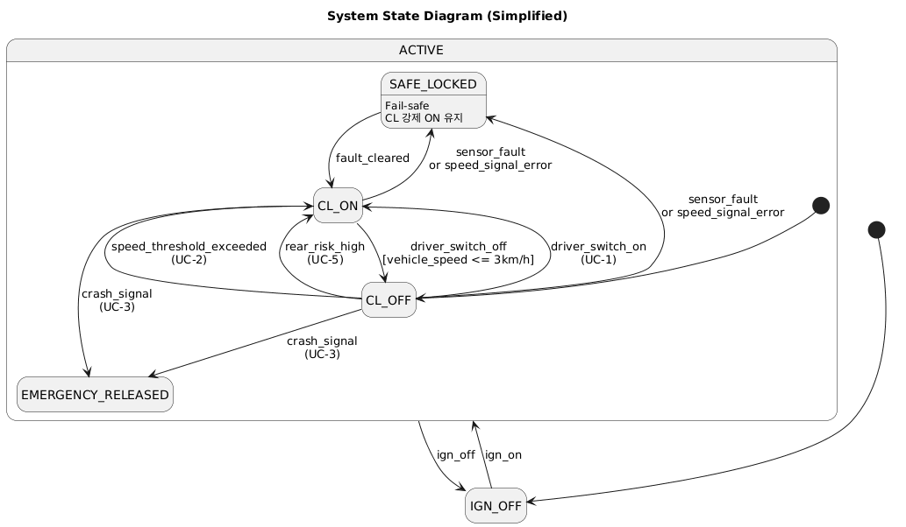
04. 기술 스택 & 아키텍처
시스템 상태 다이어그램 (State Diagram)
Tech Stack
Language
C11, C++17
Framework
ISO 26262, ASPICE, V-Model 워크플로우 적용
Testing
Google Test, Cppcheck (단위 테스트 및 정적 분석)
Tools
GitHub Actions (CI 자동화), Draw.io (UML)
Environment
Ubuntu 22.04 LTS
MOBIUS BOOTCAMP 1기 | PBL 결과발표 | 5/10

Slide 6
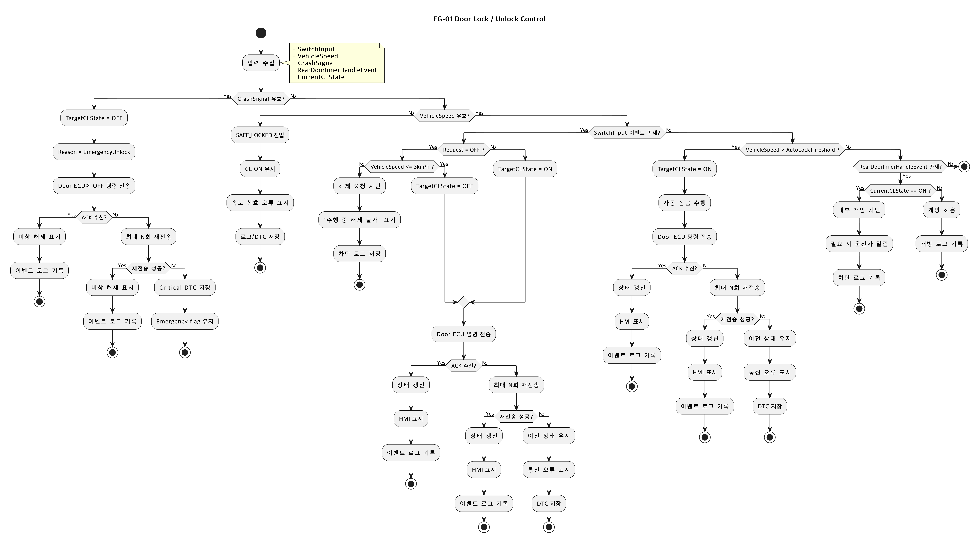
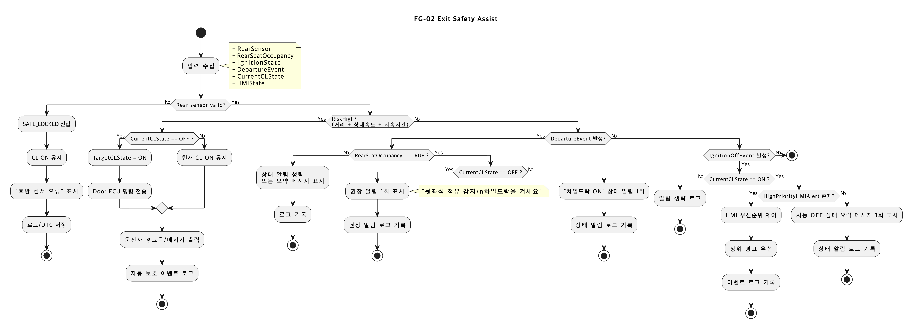
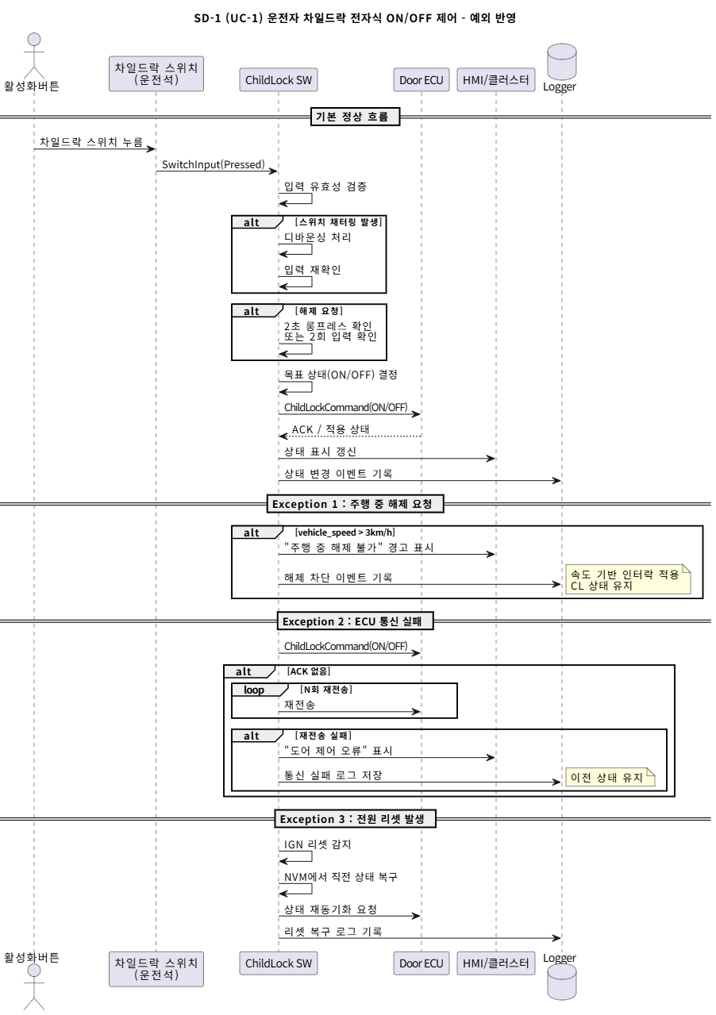
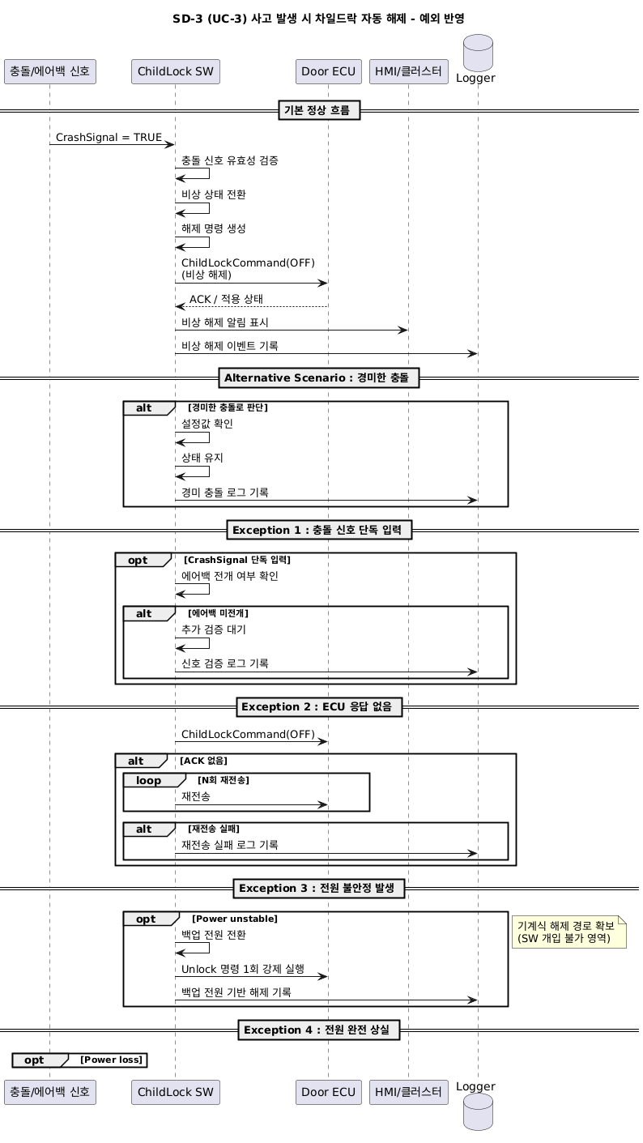
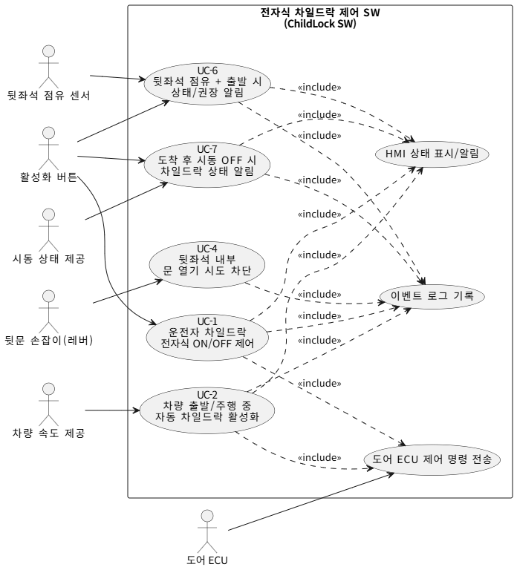
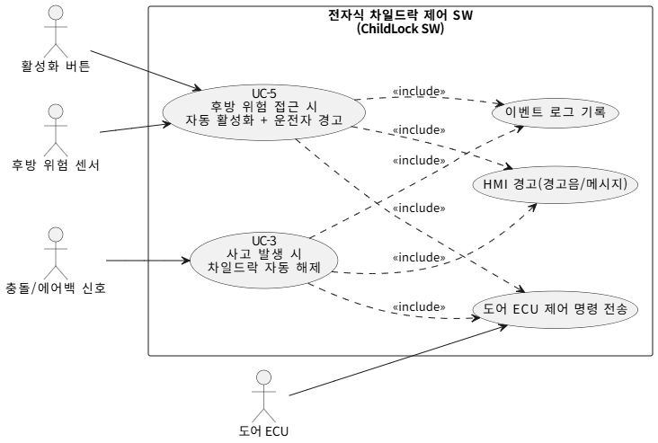
05. 구현 결과
FG-01 플로우차트: 도어 잠금/해제 제어 (UC-1,2,3,4)
FG-02 플로우차트: 하차 안전 보조 (UC-5,6,7)
UC-1 시퀀스: 운전자 스위치 ON/OFF 제어 흐름
UC-3 시퀀스: 충돌 감지 시 ASIL B 비상 해제 경로
MOBIUS BOOTCAMP 1기 | PBL 결과발표 | 6/10

Slide 7
06. 테스트 & 검증
테스트 케이스 및 결과
성과 지표
Test ID / 기법
UC
테스트 항목 (15건 중 핵심)
PASS/FAIL
단위 테스트
TC-004 / BVA
UC-1
주행 중 해제 차단 (3.0 km/h) [ASIL B]
PASS
140 건
TC-005 / BVA
UC-1
주행 중 해제 허용 (2.9 km/h) [ASIL B]
PASS
통과율
TC-008 / BVA
UC-2
속도 초과 자동잠금 동작 (15.0 km/h)
PASS
100% (0 Fail)
TC-009 / DT
UC-3
충돌 시 비상 해제 — 복합조건 [ASIL B]
PASS
시스템 TC
15 건
TC-010 / DT
UC-3
충돌 단일조건 무시 (오동작 방지) [ASIL B]
PASS
커버리지
100%
MOBIUS BOOTCAMP 1기 | PBL 결과발표 | 7/10

Slide 8
07. 학습 내용 & 교훈
기술적 학습
협업 & 프로세스
① ISO 26262 기반 기능 안전 분석 (HAZOP / FMEA) 및 ASIL B 수준 안전 목표 도출
② SRS → SwDD → Code → Test 양방향 추적성 확보 (ASPICE SWE.1~SWE.6)
③ V-모델 기반 설계-구현 워크플로우 — 요구사항 작성 전에 테스트 케이스 먼저 정의 (TDD)
④ Fail-Safe 상태(SAFE_LOCKED / EMERGENCY_RELEASED) 설계 및 우선순위 정책 수립
① GitHub Actions CI/CD 파이프라인: 빌드 → GTest → Cppcheck → lcov 자동화
② Lizard 복잡도 분석으로 Cyclomatic Complexity ≤10 준수 자동 검증
③ GoogleTest Mock 기반 엣지 케이스(Fault Injection, Null 입력) 시뮬레이션
④ Branch / MC/DC Coverage 100% 달성 — 140개 단위 테스트 케이스 모두 PASS
도전 과제 & 해결 과정
도전 과제
해결 방법
▸ 과제 1: 복합 센서 예외 조건 (속도 오류+충돌+핸들 동시 입력) 처리 시 상태 충돌
▸ 과제 2: 단위 테스트로 검증 어려운 시스템 수준 통합 시나리오 구축
▸ 과제 3: Door ECU ACK 미수신 상황의 재전송/Fail-Safe 로직 복잡성 증가
▸ 해결 1: CrashSignal > SensorFault > DriverInput > AutoLock 우선순위 Decision Table
▸ 해결 2: GTest Mock으로 ECU 미응답/센서 고장 시나리오 Fault Injection 자동화
▸ 해결 3: 상태 전이 다이어그램(State Diagram)을 코드 구조에 1:1 대응시켜 가독성 확보
MOBIUS BOOTCAMP 1기 | PBL 결과발표 | 8/10

Slide 9
08. 향후 계획
1단계
2단계
3단계
CAN / CAN-FD 기반 도어 ECU 실시간 제어 다중 제어기 통합 시그널 최적화 연동 ★ 차량 네트워크 통신 스택 통합 검증
LiDAR / Radar 복합 센서 데이터 퓨전 TTC(Time-to-Collision) 기반 위험도 고도화 ★ 오탐률 최소화 히스테리시스 알고리즘 고도화
도어 제어 ECU 타겟 하드웨어 포팅 (AUTOSAR RTE) HIL(Hardware-in-the-Loop) 환경 검증 ★ ISO 26262 ASIL B 인증 준비
다중 제어기 통합 시그널 최적화 연동
결합 시나리오 확장 및 판단 신뢰성 증대
제어기 로직 고도화 적용
실무 적용 가능성
추가 개발 아이디어
🚗 현대모비스 차세대 통합 하차 안전 제어기 모듈 적용 가능
• 기존 기계식 차일드 락 대체 → 비용 절감 + 안전성 향상
• ASIL B 인증으로 글로벌 완성차 OEM 납품 가능
• V2X 연동 확장 시 원격 잠금/해제 상업화 가능
💡 아이디어 1: BLE 스마트폰 앱 연동 강제 오버라이드
• 부모 앱에서 원격 잠금/해제 + 긴급 해제 알림
💡 아이디어 2: AI 기반 영유아 방치 감지
• 좌석 점유 + 온도 + 시간 복합 분석 → 방치 사고 예방
💡 아이디어 3: OTA 업데이트로 임계값 동적 조정
• Safety Goal 변경 없이 파라미터($UNLOCK_INHIBIT_SPEED 등) 업데이트
MOBIUS BOOTCAMP 1기 | PBL 결과발표 | 9/10

Slide 10
Q & A
질문과 답변
전차 팀
감사합니다
MOBIUS BOOTCAMP 1기 | 현대모비스 x LIKELION

